Slide 1
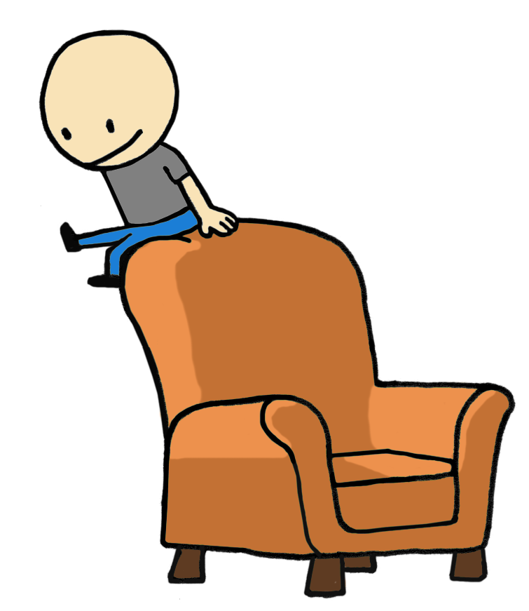
Mielikuvitus-ippo rohkea paikka STEP 8
ROHKEA
BRAVE

Slide 2
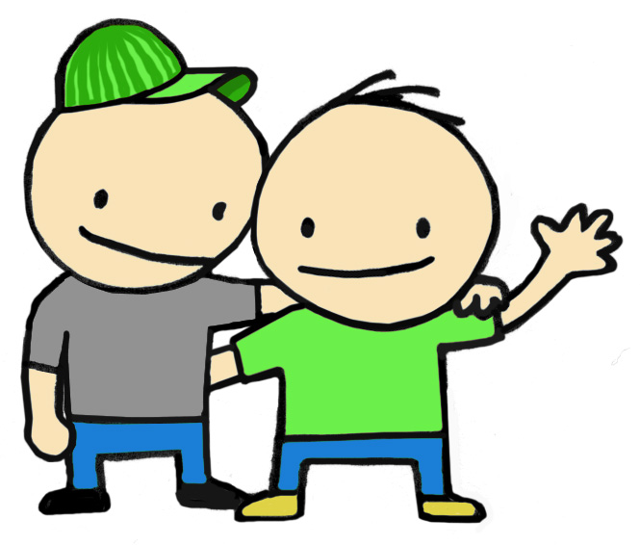
1. Motivointi
https://www.youtube.com/watch?v=d-aQHMK24lA
Keskustelua rohkeudesta ja unelmista

Slide 3
Socrative
Valitse mieluisampi:
1. A) yksinlaulu B) kuorolaulu
2. A) omaperäiset vaatteet B)muotivaatteet
3. A) oma mielipide B) yleinen mielipide
4. A) teatterin lavalla B) teatterin yleisössä
5. A) joukkueen kapteeni B) pelaaja
6. A) benjihyppy B) kuperkeikka

Slide 4
Tavoitteet
on ymmärtää muistin merkitys, kun haluaa oppia uusia asioita.
on oppia tekemään muistipalatsi ja käyttämään mielikuvia muistin tukena.
on ymmärtää rohkeuden merkitys oppimisessa.
on hahmottaa oppimistyyli näkemällä oppiminen

Slide 5
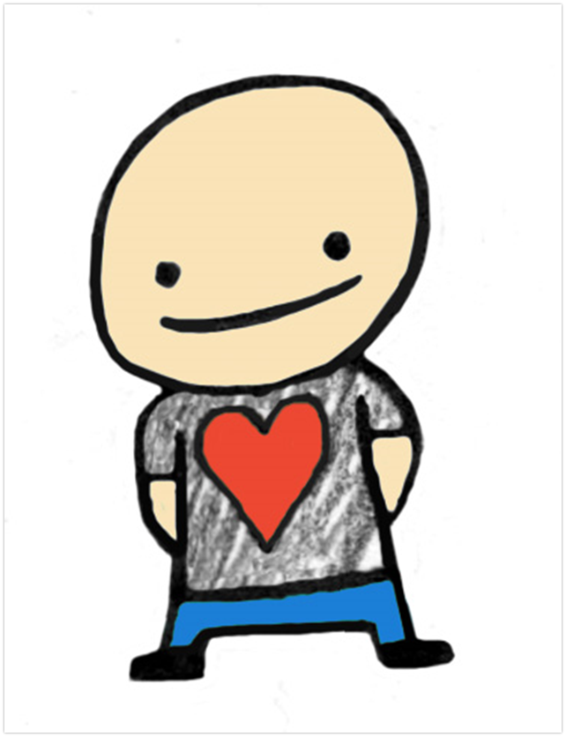
2. Arki ja elämä
Oman lempipaikan esittely (apukysymykset)
Oppilaat etsivät oppimisympäristöstä lempipaikan ja työskentelevät siinä.
Kuvapalvelusta https://www.flickr.com/photos/
etsitään lempipaikkaa
vastaava lempikuva,
viedään se Padletiin
http://padlet.com/salla_venalainen/lempipaikka
ja lisätään kuvateksti.

Slide 6
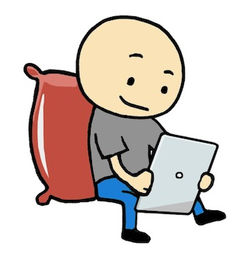
3. tiedonhaku
Käy keräämässä viisi rekisteritunnusta.
Kysy ja kirjaa ylös luokkakaverisi toinen nimi.
Haastattele aikuista: Millaista muistisääntöä käytät oppiaksesi ihmisten nimiä tai numeroita esim. kellonajat tai tunnukset.
Oppilasta pyydetään kirjoittamaan pieni essee omista muistitekniikoistaan tai kokoamaan viikon mittainen päiväkirja havaitsemistaan muistitekniikoista.

Slide 7
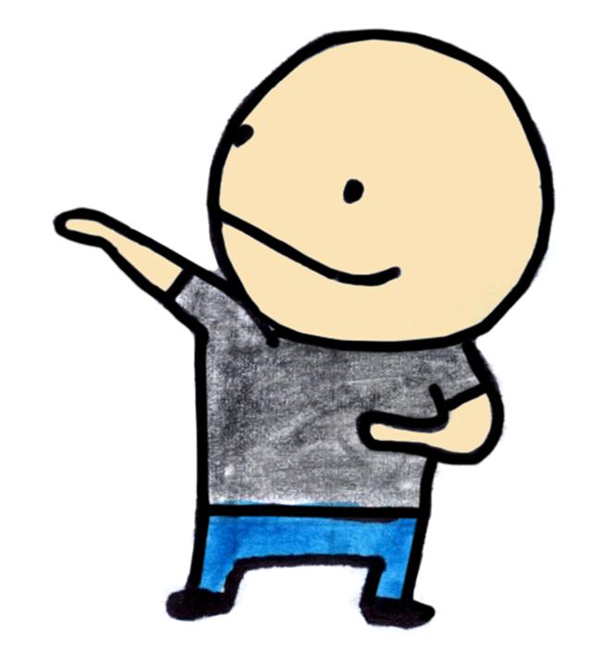
4. Tiedon käsittely ja soveltaminen
Ippo-video
Mielikuvat: Keksi muistisääntö ainakin yhdelle rekisteritunnukselle ja luokkakavereiden toisille nimille.
Muistisäännöt viedään Padlet-seinälle
https://padlet.com ja niitä tarkastellaan yhdessä.
Keskustelutehtävät:
Keksi muistisääntö, miten muistat paikkasi elokuvateatterissa: rivi 4 paikka 15, rivi 10 paikka 31, rivi 3 paikka 29)
Kauppalistan muistaminen muistipalatsin avulla (riisimurot, maito, talouspaperi, appelsiinit).

Slide 8
Lisätehtäviä vieraan kielen opiskeluun
Valitse 5-10 uutta vieraskielistä sanaa ja kirjoita niistä hauska tarina englanniksi.
Lue vieraskielisiä sanoja 30 sek. ja yritä muistaa mahdollisimman monta sanaa yhden minuutin ajan. Tee sama harjoitus kolme kertaa.

Slide 9
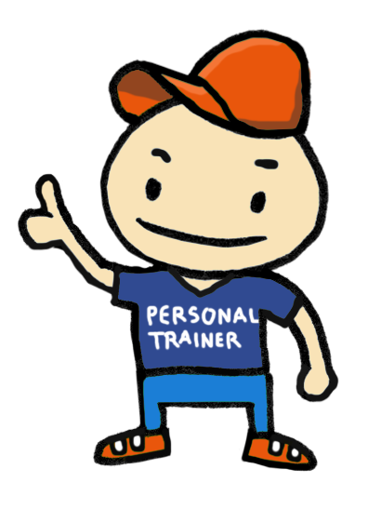
5. itsearviointi
Täydennä oppimispäiväkirja tämän oppimiskerran osalta.
Pohdi ensi kerraksi, mikä on lempiruokasi ja valmistaudu esittelemään se muille (apukysymykset).

Slide 10
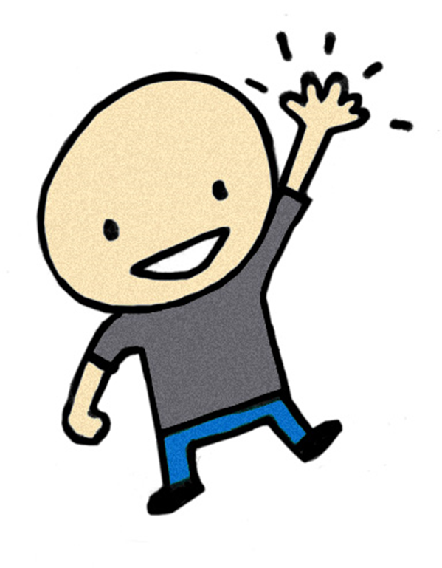
6. Toimintakulttuurin arviointi
Millaisia Ippo-tehtävät mielestäsi olivat?
Miten ryhmä mielestäsi toimi (kavereiden kanssa keskustelu, kaverin auttaminen ja kannustus)?
Millainen ilmapiiri Ippo-oppimiskerran aikana oli?

Slide 11
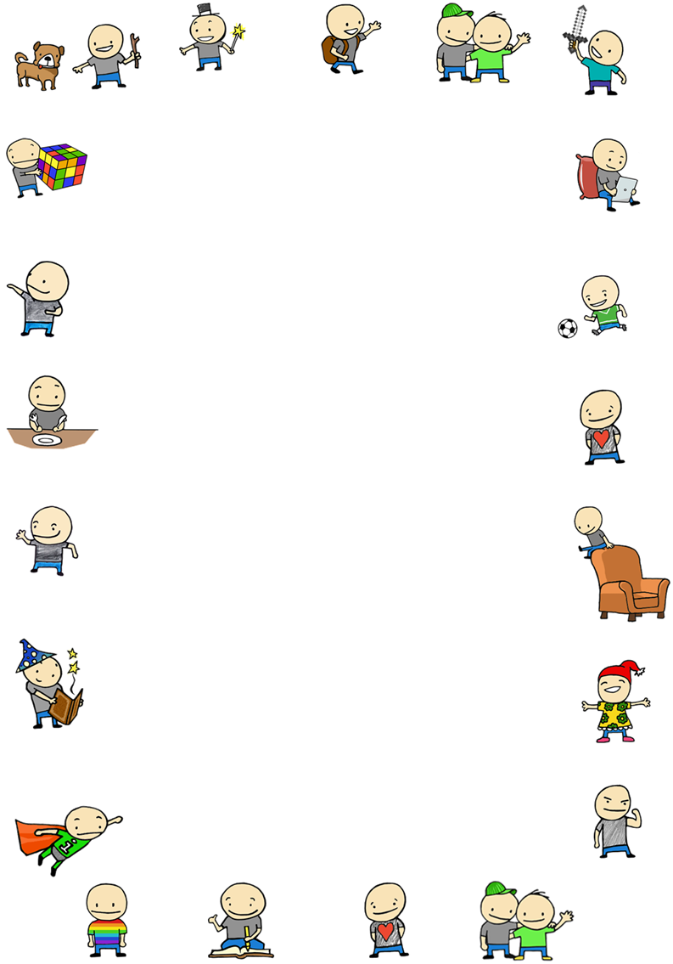
Lisätehtävä: Tarinakortti
Tarinakortin aihe: Paikka

